Slide 1
Cheat sheet
图表表现
图表排版
封面排版----集·封面（在花瓣收藏图片）
模板
图表配色----5种，贪多嚼不烂

Slide 2
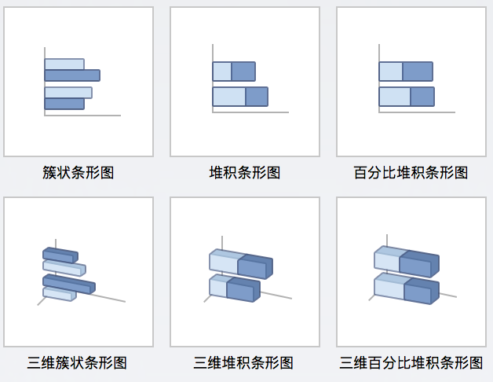
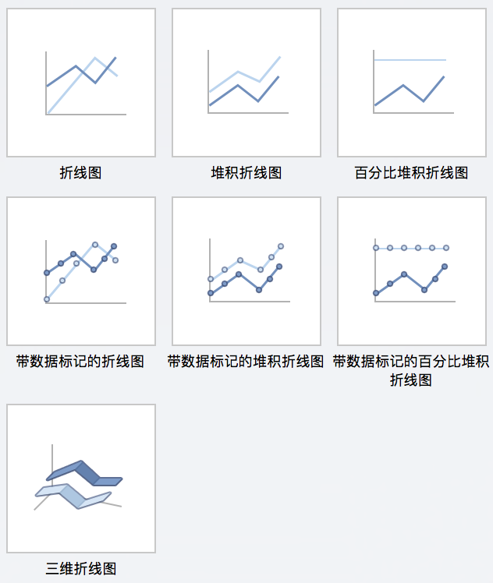
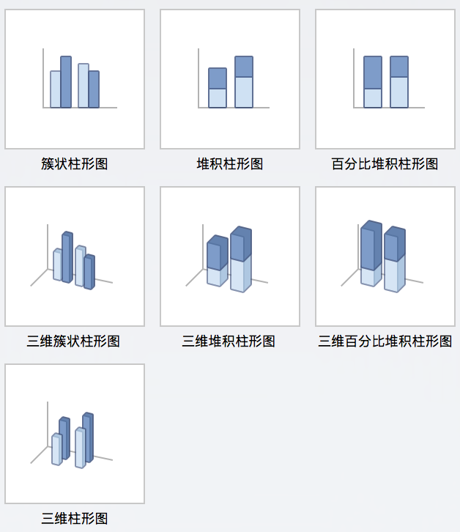
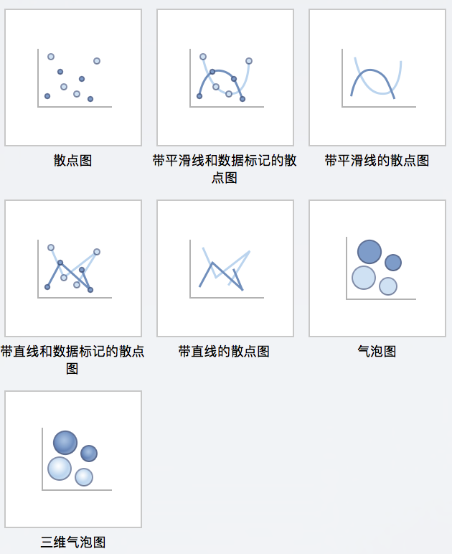
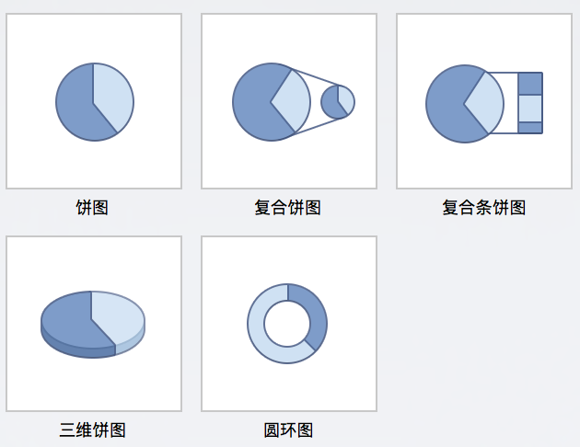
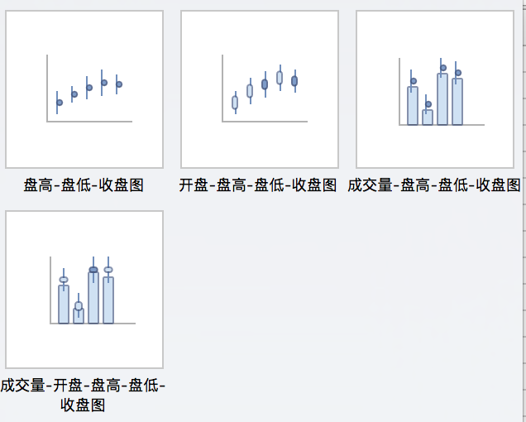
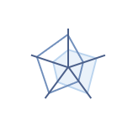
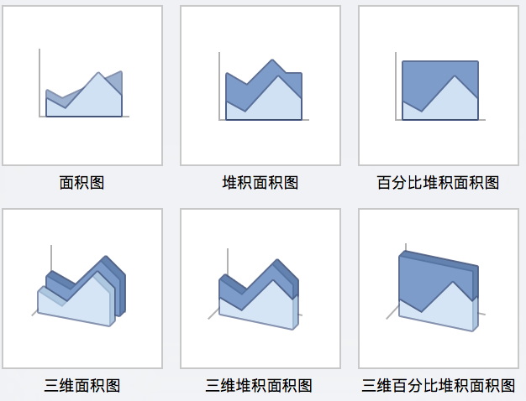
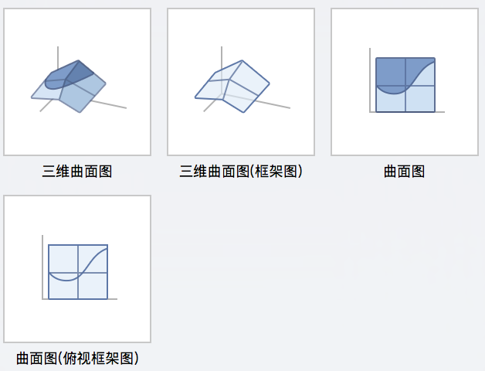
条形图
折线图
柱状图
气泡图
饼图
股价图
雷达图
面积图
三维曲面图
散点图
 | Product A | Product B | Product C
Jan | 11 | 14 | 19
Feb | 22 | 12 | 14
Mar | 14 | 12 | 15
Apr | 15 | 36 | 10
May | 20 | 17 | 25
Jun | 19 | 25 | 22
Jul | 14 | 22 | 21
Aug | 15 | 21 | 19
Sep | 10 | 19 | 20
Oct | 17 | 18 | 22
Nov | 21 | 12 | 18
Dec | 22 | 11 | 20
 | 销量-X | 价格-Y | 成绩-大小
张三 | 14 | 11 | 36
李四 | 12 | 22 | 17
王五 | 12 | 14 | 25
张柳 | 36 | 15 | 13
武器 | 17 | 20 | 12
苏巴 | 25 | 19 | 21
周久 | 22 | 14 | 19
吕开 | 21 | 15 | 14
赵世 | 19 | 10 | 15
宋玲 | 18 | 17 | 18
莫开 | 12 | 21 | 11
流横 | 11 | 22 | 12
 | Product A
Jan | 11
Feb | 22
Mar | 14
Apr | 15
May | 20
Jun | 19
Jul | 14
Aug | 15
Sep | 10
Oct | 17
Nov | 21
Dec | 22
日期 | 成交量 | 开盘价 | 最高价 | 最低价 | 收盘价
8月1日 | 52704 | 27.49 | 27.95 | 27.45 | 27.94
8月2日 | 70633 | 27.93 | 27.93 | 27.8 | 27.35
8月3日 | 104263 | 27.35 | 28.69 | 27.16 | 28.53
8月4日 | 104901 | 28.83 | 29.49 | 28.53 | 29.16
8月5日 | 69387 | 29.12 | 29.15 | 28.33 | 28.35
8月6日 | 44274 | 28.36 | 28.9 | 28.3 | 28.65
8月7日 | 43441 | 28.5 | 29 | 28.02 | 28.99
 | Vivian | Tom | Jerry
速度 | 3 | 5 | 3
力量 | 4 | 5 | 3
智慧 | 6 | 4 | 4
精神 | 7 | 7 | 2
情商 | 2 | 6 | 6
口才 | 5 | 8 | 3
学术 | 4 | 3 | 7
所有的数据结构形式均为二维表格；
气泡图的数据范围不包含标题栏；
饼图的数据范围只有1列；
股价图的各维度排列顺序视图而定；

Slide 3
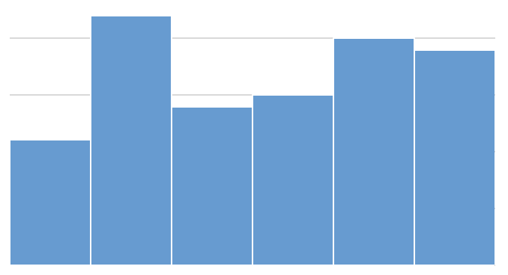
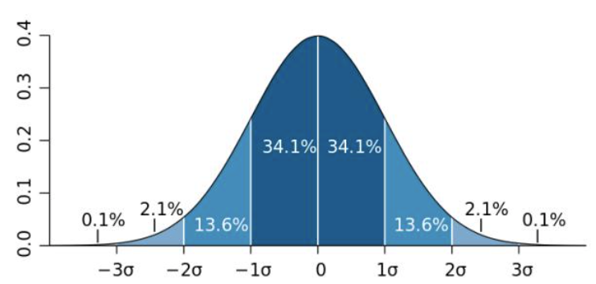
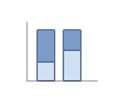
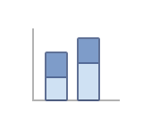
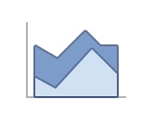
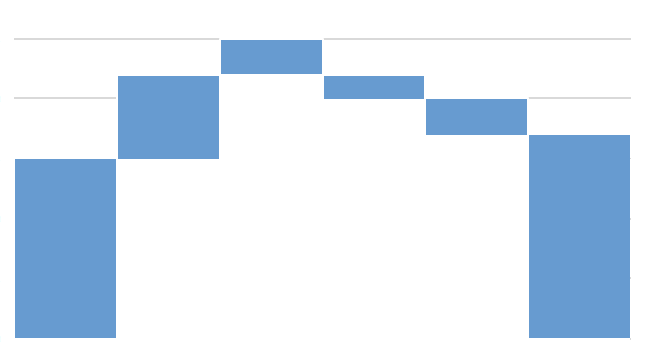
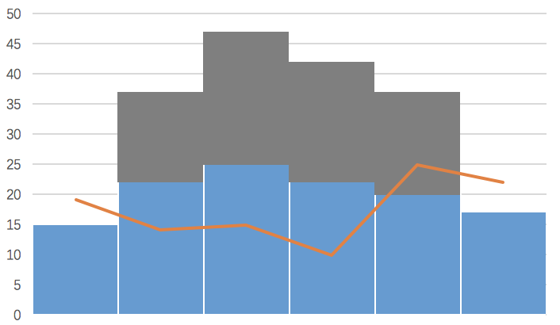
图表建议
柱状图
条形图
柱状图
雷达图
折线图
柱状图
折线图
多
变量
多种分类
多个项目
少数项目
循环数据
非循环数据
少数分类
多种分类
1
变量
少数分类
基于分类
基于时间
少量
数据点
直方图
2
变量
比较
1
变量
散点图
大量
数据点
联系
What Do You Want to
Present？
分布
正态分布图
3
变量
构成
2
变量
气泡图
散点图
少
周期
时间序列
多
周期
静态
3
变量
绝对差异
相对和绝对
差异
绝对差异
相对和绝对
差异
占比
累积变化
构成的构成
三维曲面图
堆积百分比
柱状图
堆积柱状图
堆积百分比
面积图
堆积面积图
饼图
瀑布图
复合图
With Excel
Thomas Young

Slide 4
散点图
散点图在报表中不常用到，但是在数据分析中可以算出镜率最高的。散点图通过坐标轴，表示两个变量之间的关系。绘制它依赖大量数据点的分布。
散点图的优势是揭示数据间的关系，发觉变量与变量之间的关联。
散点图需要两个数值维度表示X轴、Y轴。
左图：身高和体重两个维度，在用颜色来区别性别。

Slide 5
折线图
折线图可以用于观察数据的趋势，和时间搭配，当如果想了解某一维度在时间上的规律或趋势时，就可以用折线图。
折线图一般使用时间维度作为X轴，数值维度作为Y轴。

Slide 6
柱形图
柱形图是最常用到的图表之一，常用于多维度的比较和变化。
当需要对比的维度过多，柱形图是力不从心的。
文本维度／时间维度通常作为X轴。数值型维度作为Y轴。柱形图至少需要一个数值型维度。
变体

Slide 7
地理图
一切和空间属性有关的分析都可以用到地理图。比如各地区销量，或者某商业区域店铺密集度等。
除了经纬度，地理图的绘制离不开地图数据，POI是很重要的要素。POI是“Point of Information”的缩写，可以翻译成信息点，每个POI包含四方面信息，名称、类别、经度纬度、附近的酒店饭店商铺等信息。借助POI，才能按地理维度展现数据。
地理图一定需要用到坐标维度。可以是经纬度、也可以是地域名称。坐标粒度即能细到具体某条街道，也能宽到世界各国范围。

Slide 8
饼图
饼图经常表示一组数据的占比。可以用扇面、圆环、或者多圆环嵌套。商务类的汇报中应用较多。
为了表示占比，拼图需要数值维度。
饼图是有缺陷的，它擅长表达某一占比较大的类别。但是不擅长对比。30%和35%在饼图上凭肉眼是难以分辨出区别的。当类别过多，也不适宜在饼图上表达。

Slide 9
雷达图
雷达图也叫蛛网图。它在商务、财务领域应用较大，适合用在固定的框架内表达某种已知的结果。常见于经营状况，财务健康程度。
比如我对企业财务进行分析，划分出六大类：销售、市场、研发、客服、技术、管理。通过雷达图绘制出预算和实际开销的维度对比，会很清晰。如下图：
无法绘制条纹

Slide 10
箱线图
能准确地反映数据维度的离散（最大数、最小数、中位数、四分数）情况。凡是离散的数据都适用箱线图。
线的上下两端表示某组数据的最大值和最小值。箱的上下两端表示这组数据中排在前25%位置和75%位置的数值。箱中间的横线表示中位数。
可以用于分析商品每天的卖出情况。

Slide 11
热力图
以高亮形式展现数据。
最常见的例子就是用热力图表现道路交通状况。老司机一眼就知道怎么开车了。
互联网产品中，热力图可以用于网站／APP的用户行为分析，将浏览、点击、访问页面的操作以高亮的可视化形式表现。
左图就是用户在Google搜索结果的点击行为。
热力图需要位置信息，比如经纬度坐标，或者屏幕位置坐标。

Slide 12
关系图
展现事物相关性和关联性的图表，比如社交关系链、品牌传播、或者某种信息的流动。
有一条微博，现在想研究它的传播链：它是经由哪几个大V分享扩散开来，大V前又有谁分享过等，以此为基础可以绘制出一幅发散的网状图，分析病毒营销的过程。
关系图依赖大量的数据，它本身没有维度的概念。

Slide 13
矩形树图
矩形树图能直观地以面积表示数值，以颜色表示类目。相比柱形图，能表现更多的数据。涉及大量品类的分析，都可以用到矩形树图。
左图中各颜色系代表各个类目维度，类目维度下又有多个二级类目。如果用柱形图表达，简直是灾难。用矩形树图则轻轻松松。

Slide 14
桑基图
常表示信息的变化和流动状态。

Slide 15
漏斗图
转化率可视化
它适用在固定流程的转化分析，可以认为它是桑基图的简化版。
转化率也可以用几组数字表示，不一定做成漏斗图。

Slide 16


73%
35%
14%
13%
企业普通员工
公务员
企业管理人员
13%
10%
······
80
自由职业者
私营业主
20

Slide 17
64-80-101
167-102-125

Slide 18
先画出来，再说实现方法
先简单，有困难
注意总结

